Slide 1
Tiết 9-12.CHỦ ĐỀ 2:
RÈN LUYỆN SỰ KIÊN TRÌ VÀ CHĂM CHỈ

Slide 2
KHỞI ĐỘNG
Em biết con vật nào có tính kiên trì và chăm chỉ nhất?

Slide 3
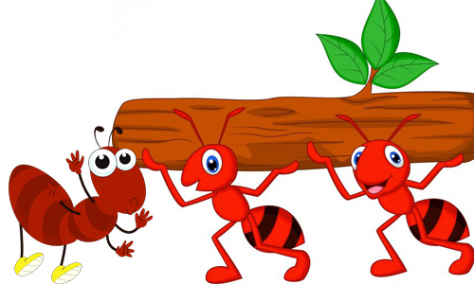
KHỞI ĐỘNG
Mời cả lớp lắng nghe bài hát
“CHÚ KIẾN CON”

Slide 4
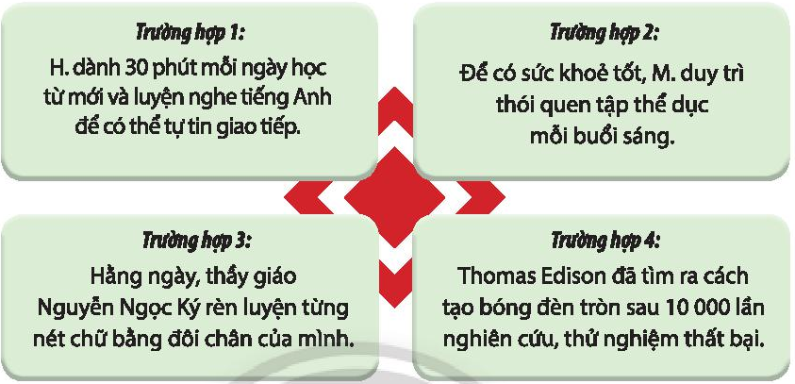
CHỦ ĐỀ 2: RÈN LUYỆN SỰ KIÊN TRÌ VÀ CHĂM CHỈ
1
Khám phá biểu hiện của tính kiên trì và sự chăm chỉ
Em hãy chỉ ra những biểu hiện của tính kiên trì và sự chăm chỉ trong các trường hợp sau?

Slide 5
CHỦ ĐỀ 2: RÈN LUYỆN SỰ KIÊN TRÌ VÀ CHĂM CHỈ
1
Khám phá biểu hiện của tính kiên trì và sự chăm chỉ

Slide 6
CHỦ ĐỀ 2: RÈN LUYỆN SỰ KIÊN TRÌ VÀ CHĂM CHỈ
1
Khám phá biểu hiện của tính kiên trì và sự chăm chỉ
Ai có một hoặc nhiều hơn các biểu hiện này?
Một số biểu hiện của tính kiên trì:

Slide 7
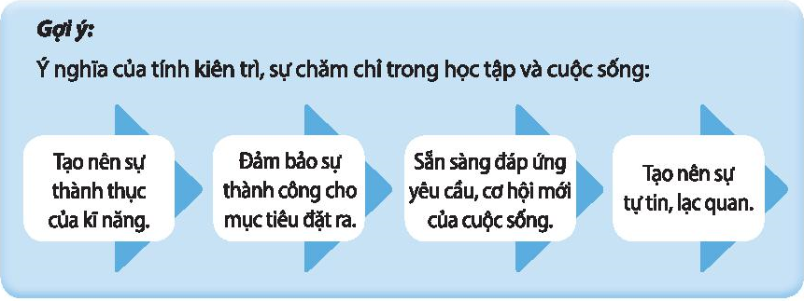
CHỦ ĐỀ 2: RÈN LUYỆN SỰ KIÊN TRÌ VÀ CHĂM CHỈ
1
Khám phá biểu hiện của tính kiên trì và sự chăm chỉ
THẢO LUẬN NHÓM
Yêu cầu: Mỗi nhóm 4HS, mỗi HS chia sẻ trong nhóm một tình huống cụ thể mà mình đã kiên trì, chăm chỉ trong học tập, cuộc sống và rút ra ý nghĩa của kiên trì, chăm chỉ những điều kiên trì và chăm chỉ mang lại cho bản thân, những điều bản thân mất đi nếu không kiên trì và chăm chỉ.

Slide 8
CHỦ ĐỀ 2: RÈN LUYỆN SỰ KIÊN TRÌ VÀ CHĂM CHỈ
2
Rèn luyện sự chăm chỉ trong học tập và cuộc sống
THẢO LUẬN NHÓM
Yêu cầu: Làm việc nhóm 4HS, đọc các bước rèn luyện sự chăm chỉ ở trang 18 SGK và nêu những thuận lợi, khó khăn của em khi thực hiện từng bước này.

Slide 9
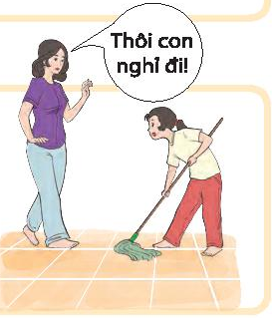
CHỦ ĐỀ 2: RÈN LUYỆN SỰ KIÊN TRÌ VÀ CHĂM CHỈ
2
Rèn luyện sự chăm chỉ trong học tập và cuộc sống
THẢO LUẬN NHÓM
Yêu cầu: Mỗi nhóm 4HS thảo luận đưa ra nhận xét về hành động chưa chăm chỉ (so với các bước hướng dẫn rèn luyện sự chăm chỉ) của mỗi bạn trong 2 tình huống ở trang 18 SGK.

Slide 10
CHỦ ĐỀ 2: RÈN LUYỆN SỰ KIÊN TRÌ VÀ CHĂM CHỈ
2
Rèn luyện sự chăm chỉ trong học tập và cuộc sống
Em hãy sắm vai thực hiện từng tình huống và thể hiện sự chăm chỉ trong học tập, cuộc sống?
SẮM VAI TÌNH HUỐNG

Slide 11
CHỦ ĐỀ 2: RÈN LUYỆN SỰ KIÊN TRÌ VÀ CHĂM CHỈ
2
Rèn luyện sự chăm chỉ trong học tập và cuộc sống
Em hãy kể một số việc làm khác của em để rèn luyện sự chăm chỉ?

